Slide 1
电子书检索和利用
图书馆信息咨询部：李慧
咨询电话：64496105

Slide 2
讲座大纲
电子图书及其特点
馆藏电子书数据库概况
电子图书检索技巧及实例
小结

Slide 3
电子图书获取途径
获取途径 | 优劣分析
搜索引擎：google图书 百度 | 一站式搜索数据量大 筛选工作量大
网上免费资源：百度文库、豆丁网、E书联盟、新浪爱问等等。 | 需注册账户 积分制 上传文献资料 免费或者付费获得 资料杂而且专业资料有限
自己付费平台：京东、当当、亚马逊 商业数据库个人付费购买， | 注册账户、个人付费 安装客户端
图书馆、信息机构 电子图书数据库 | 学术性强 可靠性高 机构付费、个人免费 阅读地点受限制

Slide 4
电子图书及其特点
电子书又称为e-book。简单地说，所谓的电子书是，必须透过特殊的阅读软件（reader），以电子文件的型式，透过网络连结下载至一般常见的平台，例如：个人计算机1（PC）、笔记型计算机（Note-book），甚至是个人数字助理（PDA）、WAP手机，或是任何可大量储存数字阅读数据（digi-tal reading material）的阅读器上阅读的书籍，是一种传统纸质图书的可选替代品。
方便性，可搜寻内容，改变字体大小及字型，还可随身携带。
时间上，容量大，随时可网络下载，不受地域限制，传播速度快，搜寻内容速度比以往人眼搜索或书签搜索快，省去大量时间。
体力上，无论增加多少本电子书都是一样的重量，比过往纸质书重量上有优势。
金钱上，降低图书成本，价格便宜。看的时间越长用的电费越多。
空间上，节省保存书本所需空间。
寿命上，可保存时间比纸质书长久。
内容上，书本内容可更新，不像纸质书破损、污损后或残旧后，而使内容不完整；内容的复制比纸质书容易。
体积上，增加大量电子书后，都不会使知识载体的体积产生膨胀。
容量上，单位体积字数容量比纸质书大。
资料利用率上，电子书比纸质书高。
设计精美，灵活多样，有多媒体功能。
电子书实现了产品零库存，全球同步发行，购买方便快捷。
节减轻地球负担，零树木砍伐量，真正的环保低碳。
永远不会缺货。
缺点上，一旦电子载体坏了，电子书将没法看。

Slide 5
馆藏电子图书概况
图书馆目前馆藏电子图书数据库共有11个。其中2个为外文电子图书库，共计有1500多册图书。
9个为中文电子图书库，共计约有40多万册图书。
移动阅读平台藏有130多万册电子图书。100万册扫描格式图书 33万册epub 格式图书可以 下载阅
读。
分藏在其他数据库中的电子图书共计有10000多册，如。EBSCO（5000多）、ProQquest、OECD
世界、 IMF(国际货币基金组织)、WORD BANK等数据库中。

Slide 6
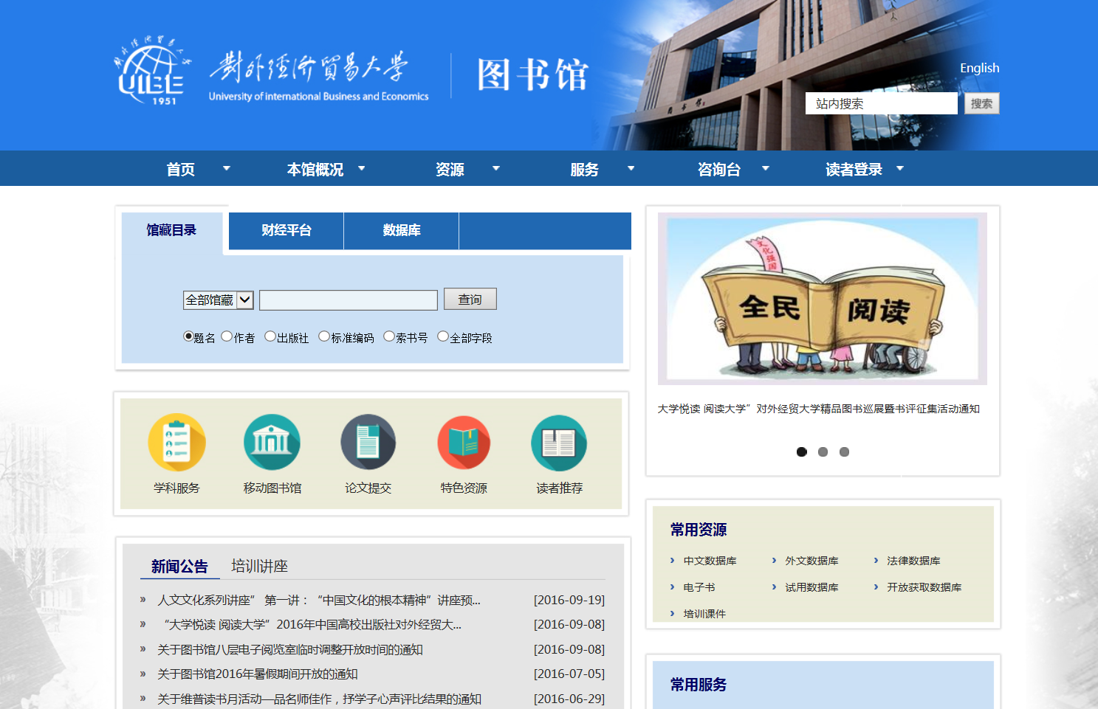
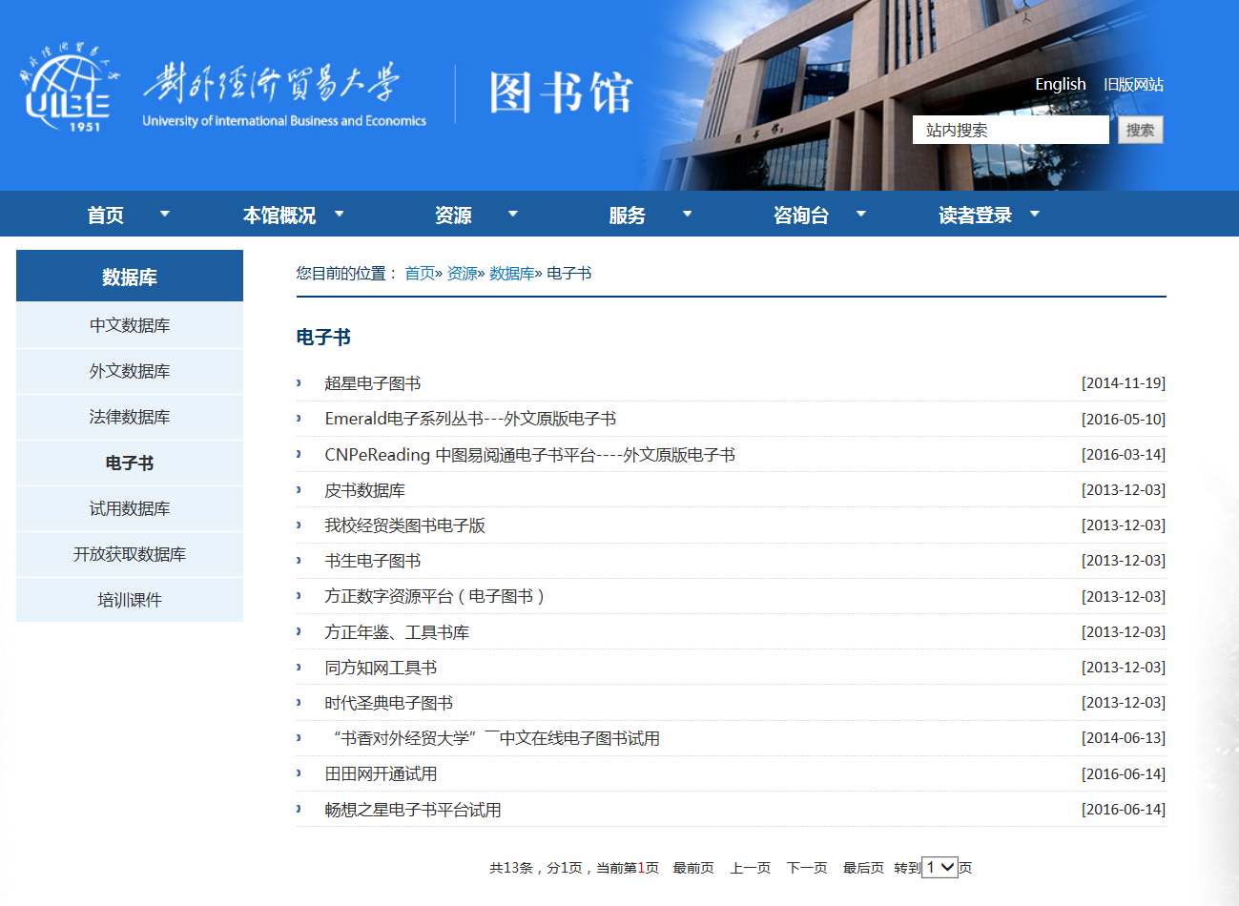

Slide 7
中文电子书简介
资源类型 资源名称 | 镜像版 | 网络版 | 阅读须知
皮书数据库 | http://202.204.164.35 | http://www.pishu.com.cn （推荐使用） | 1、线上阅读 2、下载阅读（下载专门阅读器）。
超星电子图书 | http://202.204.164.11:8080/ | http://edu.sslibrary.com/ （推荐使用） | 下载相应阅读器
方正电子图书 | http://202.204.164.11/List.asp?lang=gb |  | 下载相应阅读器
本校著者图书电子版 | http://202.204.164.14:8080/ |  | 下载相应阅读器
时代圣典电子图书 | http://202.204.164.14:8081/sdbook/ydqxz.jsp |  | 下载相应阅读器
书生电子图书 | http://202.204.164.11:9988/stat/logindex.vm |  | 下载相应阅读器
方正年鉴、工具书库 | http://202.204.164.26/usp/ |  | 下载相应阅读器
同方知网工具书 | http://202.204.164.27/refbook/ |  | 网页阅读

Slide 8
外文电子图书简介
名字 | 网址 | 电子书格式
CNPeReading 中图易阅通电子书平台—外文原版电子书 | http://www.cnpereading.com/ | 下载pdf格式、epub格式 在线阅读
世界银行WB数据库（电子书版块） | http://elibrary.worldbank.org/action/showPublications?PubType=type-books | 下载pdf格式 在线阅读
经济合作发展组织OECD数据库 （电子书版块） | http://www.oecd-ilibrary.org/books;jsessionid=7ov9idpt7k1ue.x-oecd-live-02 | 下载pdf格式 在线阅读
国际货币基金组织IMF在线图书馆 （电子书版块） | http://www.elibrary.imf.org/search?t100=urn:Series/071&amp;type_0=booksandjournals&amp;browsePage=countries&amp;sort=datedescending | 下载pdf格式 在线阅读
ProQuest Research Library （电子书版块） | http://search.proquest.com/cv_1169072/publicationbrowse?accountid=14662 | Html格式阅读
Elsevier数据库（ScienceDirect）开发资源 （电子书版块） | http://www.sciencedirect.com/science/bookbshsrw | 下载pdf格式 在线阅读
EBSCO |  | 通过搜索方式
Emerald电子系列丛书---外文原版电子书 | www.emeraldinsight.com | 下载pdf格式 在线阅读

Slide 9
典型电子书检索及利用（皮书数据库和超星电子书）
“皮书”是社会科学文献出版社推出的大型系列图书，由一系列权威研究报告组成，每一年度有关中国与世界的经济、社会等各领域的现状与发展态势进行分析和预测，是各级党政决策部门、企事业单位、国外驻华机构必备的资讯读物。皮书数据库是专业的人文社会科学综合学术资源总库，依托中国社会科学院，集中国内一流的专业学术机构和高校科研力量,以大型连续性系列皮书为基础，整合国内外其他相关资讯构建而成的。
皮书数据库囊括了十几年间的各地经济社会发展报告，覆盖了经济、社会、政治、文化、教育、国际问题等多个领域。权威的研究报告，独特的调研数据，前沿的热点资讯，周期性连续出版等种种因素使得皮书数据库已发展成为国内最具影响力的中国与世界现实问题研究成果库和资讯库。

Slide 10
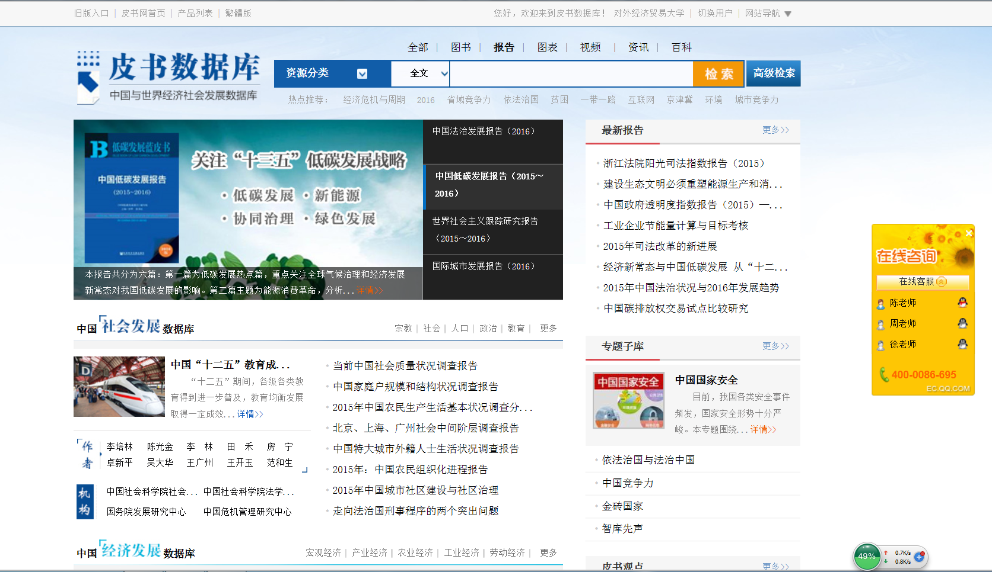
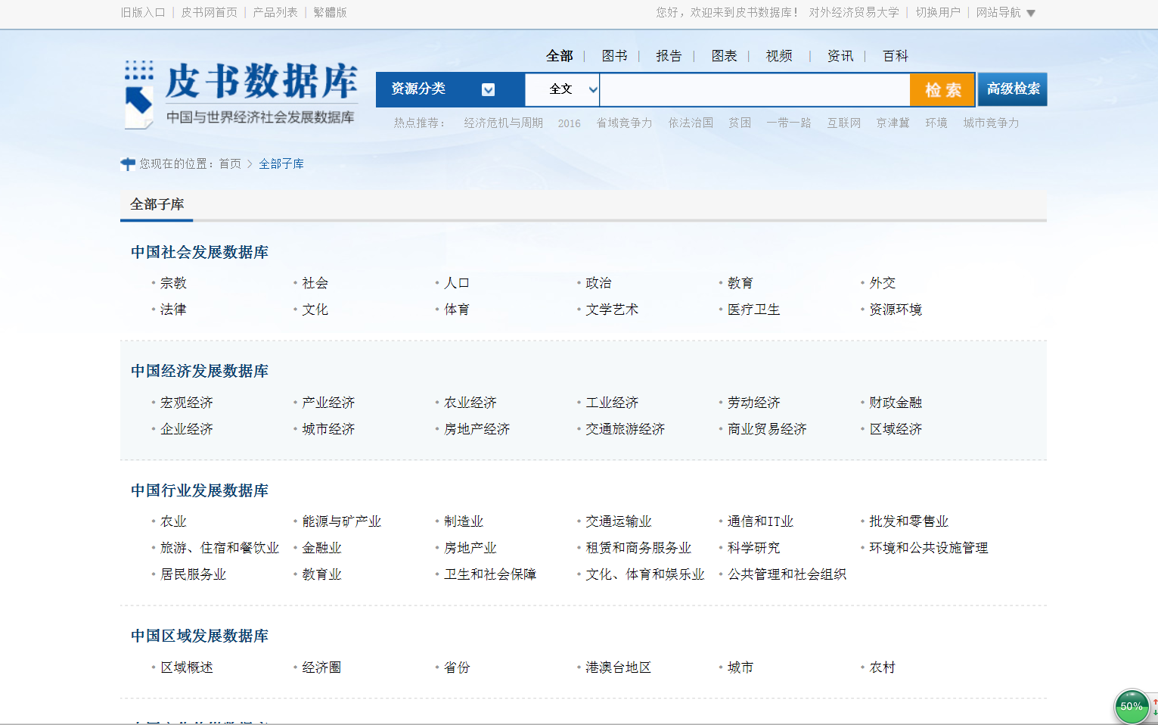

Slide 11
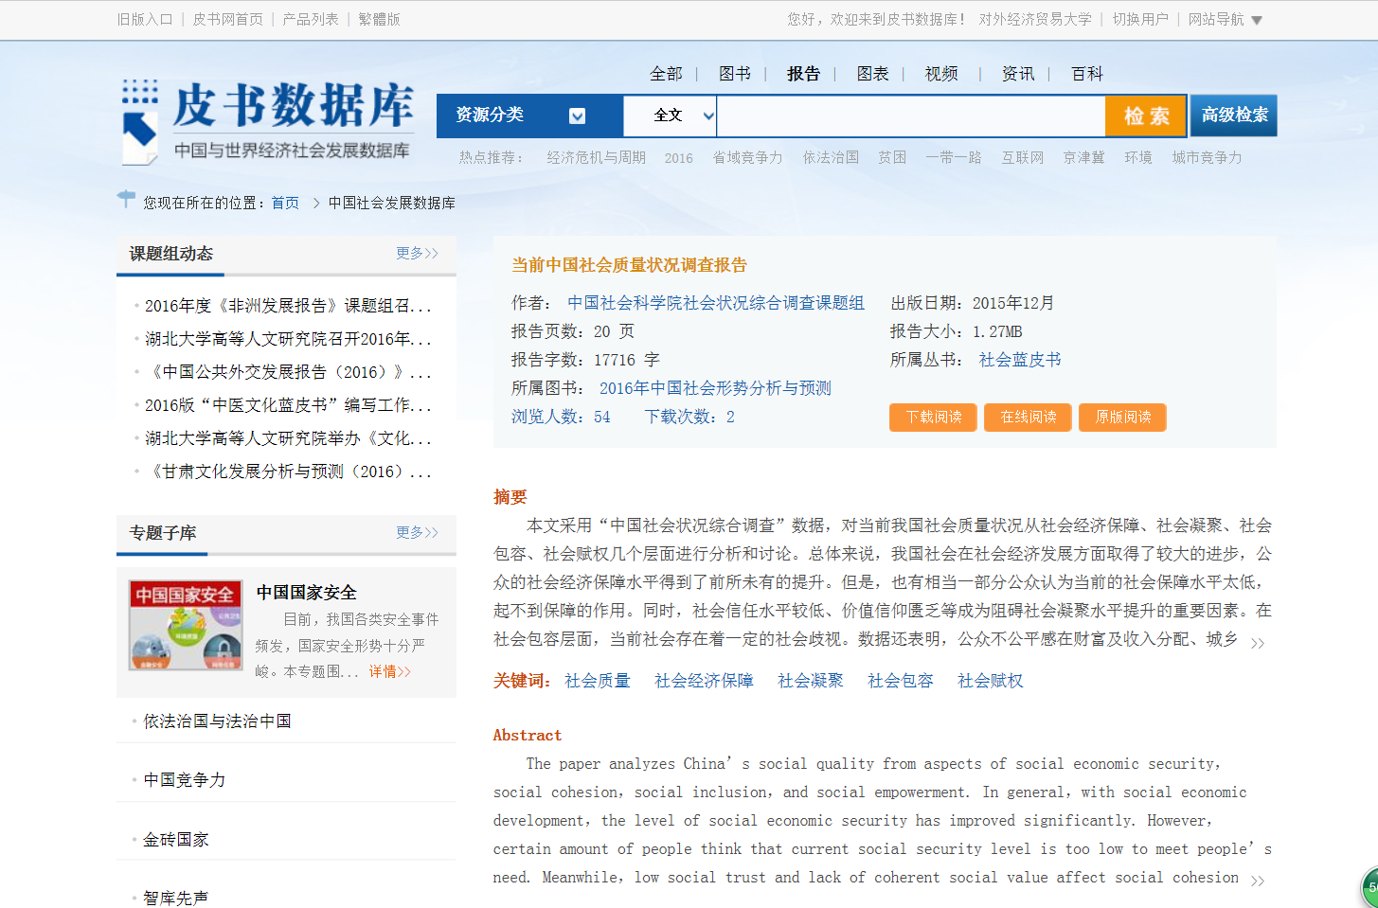
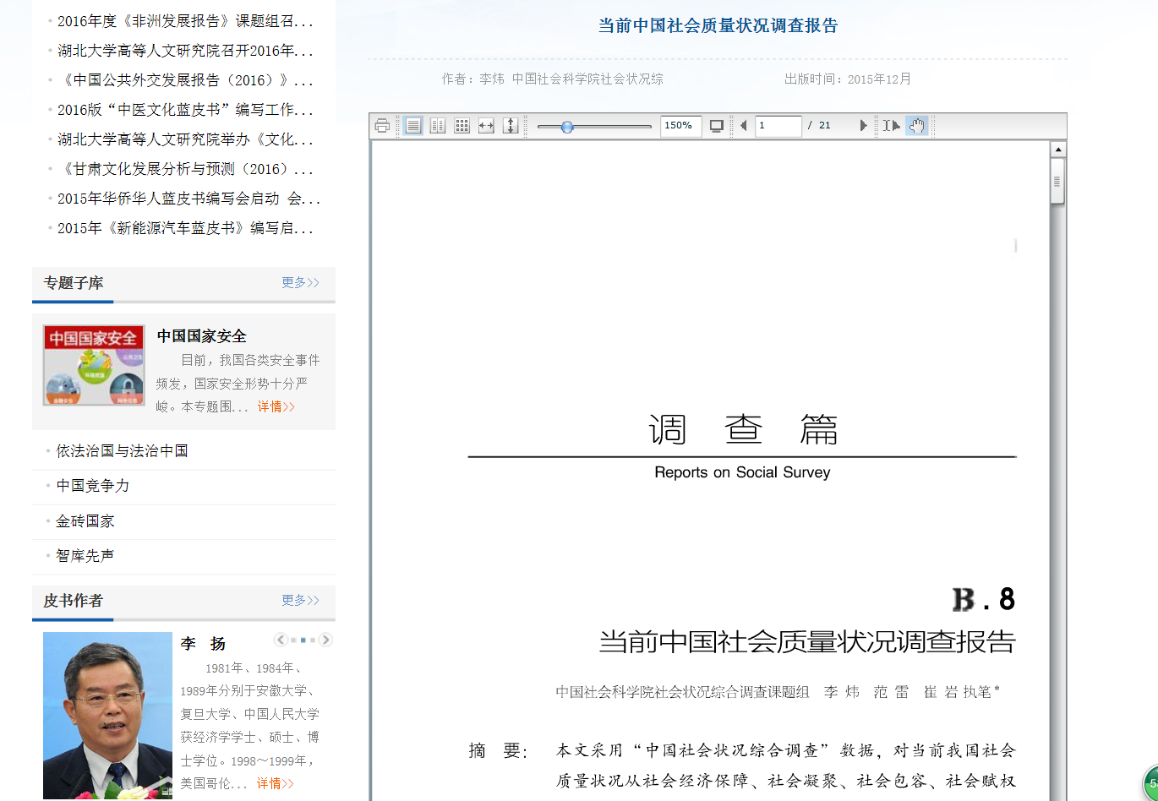

Slide 12

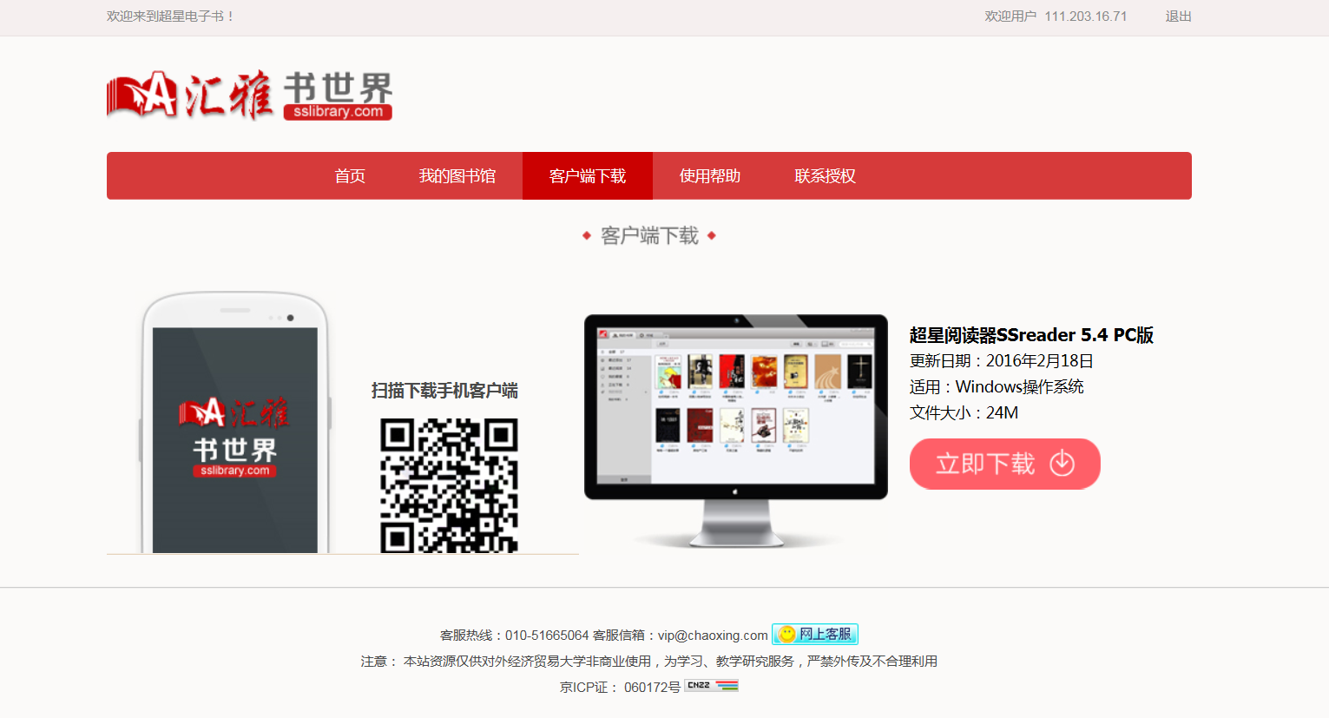
超星数字图书馆成立于1993年，是国内专业的数字图书馆解决方案提供商和数字图书资源供应商。超星数字图书馆，是国家“863”计划中国数字图书馆示范工程项目，我校购入超星电子图书17万余册，该类图书OCR识别率达到90％以上，方便读者选取文摘。进入页面后，请先下载超星浏览器。

Slide 13



Slide 14
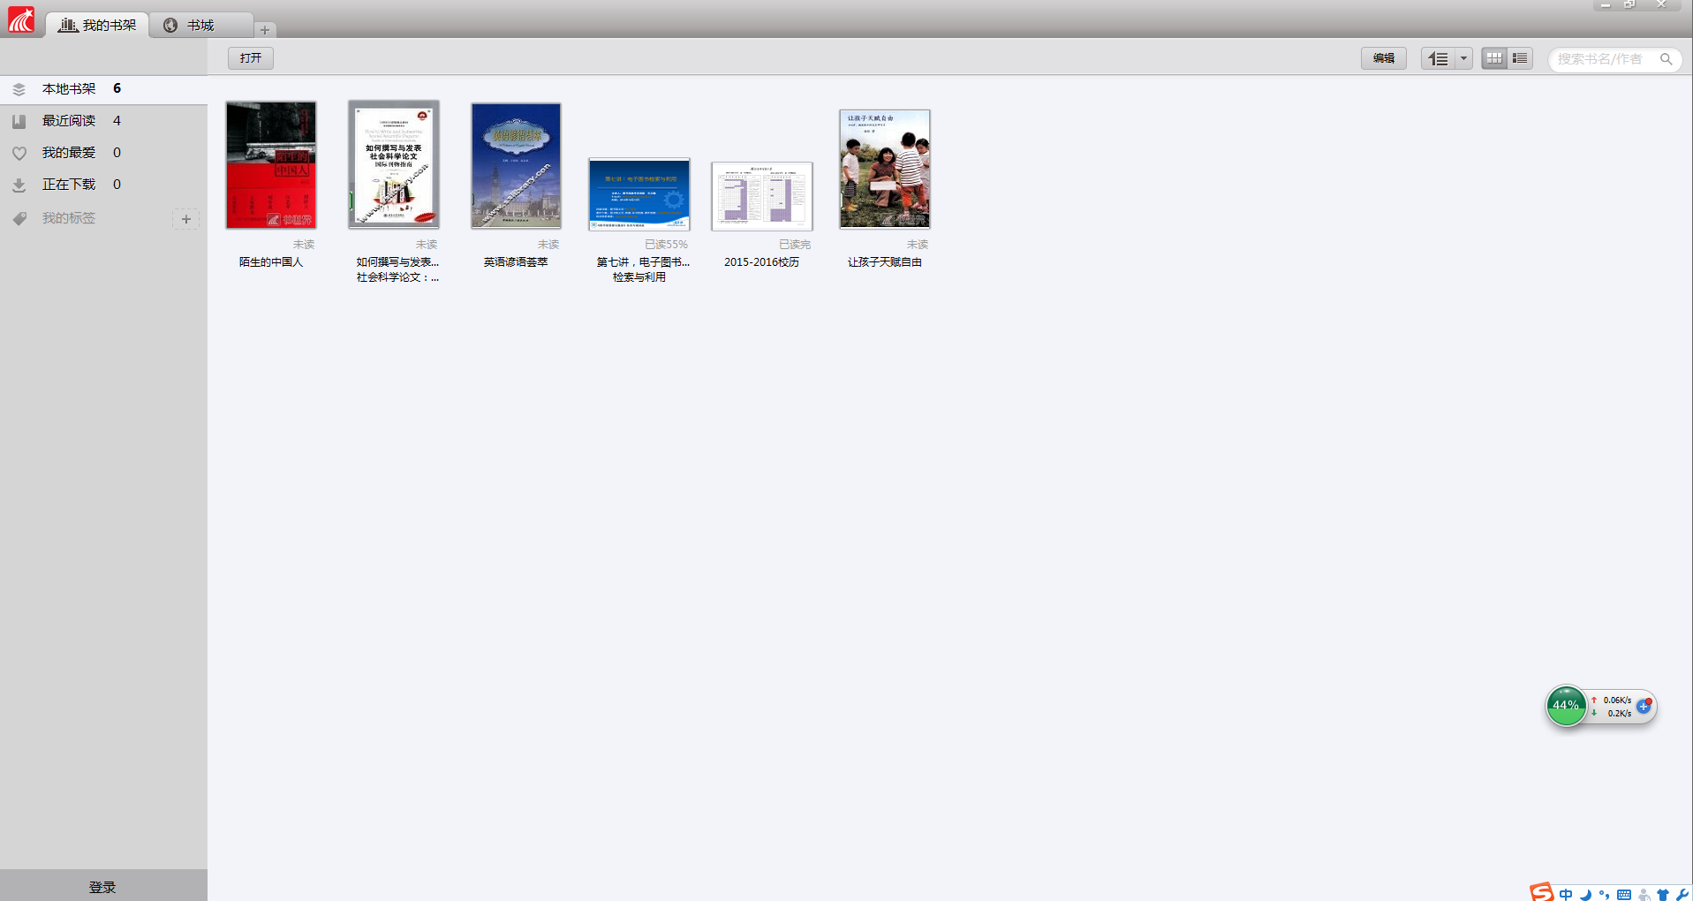
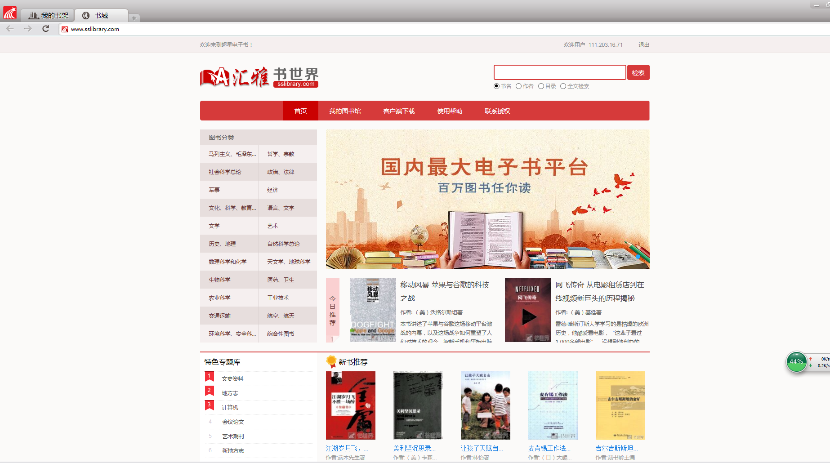

Slide 15
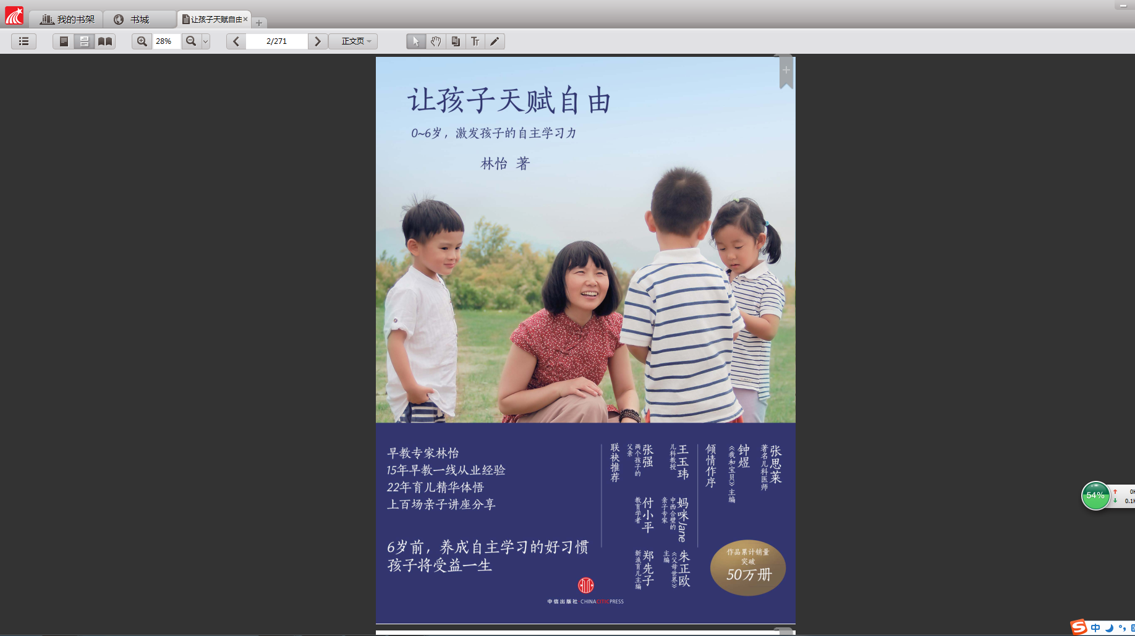

Slide 16

文字识别工具
标注绘制工具

Slide 17
外文电子书检索及利用
易阅通CNP--eReading为图书馆读者提供：
◎ 友好简便的资源导航
◎ 高效全文检索、便捷收藏
◎ 注释笔记、引文输出管理
◎ 向图书馆推荐图书订购
开通学科为：
法律、金融、财经、社科
开通出版社包括：
Elsevier Science
Kluwer Law International
Ashgate Publishing Ltd.
CCH
John Wiley & Sons Inc.
Princeton University Press

Slide 18
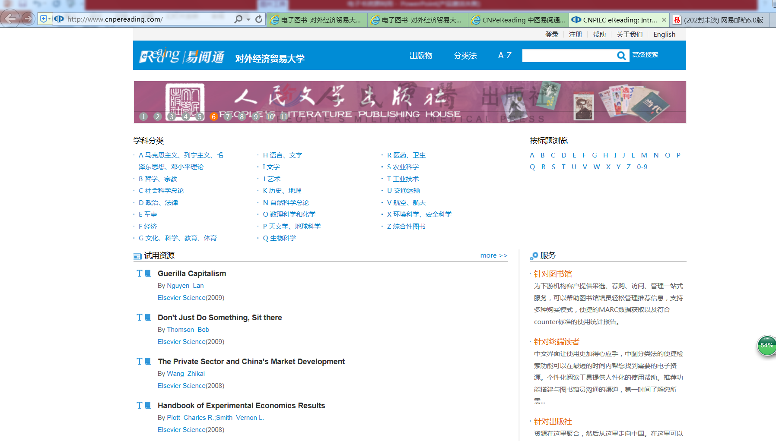

外文电子书检索及利用

Slide 19
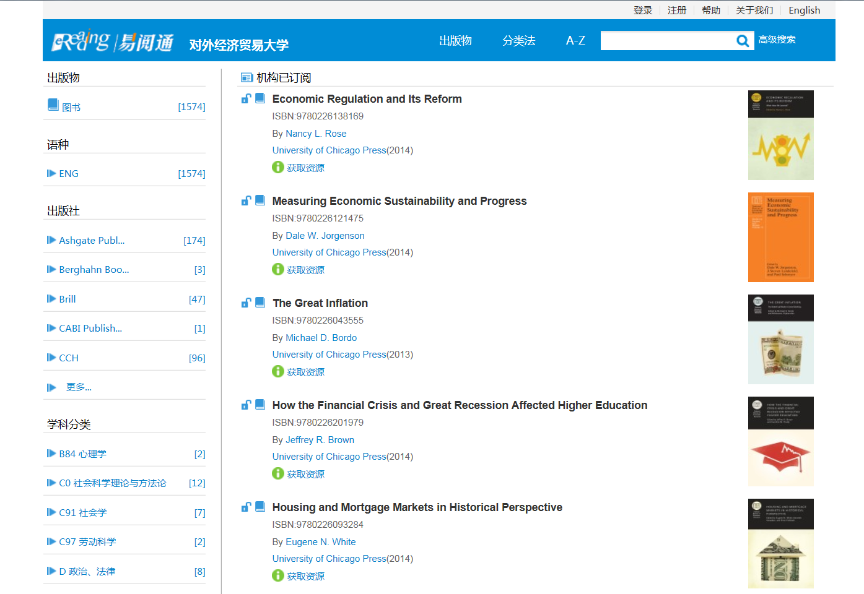

Slide 20
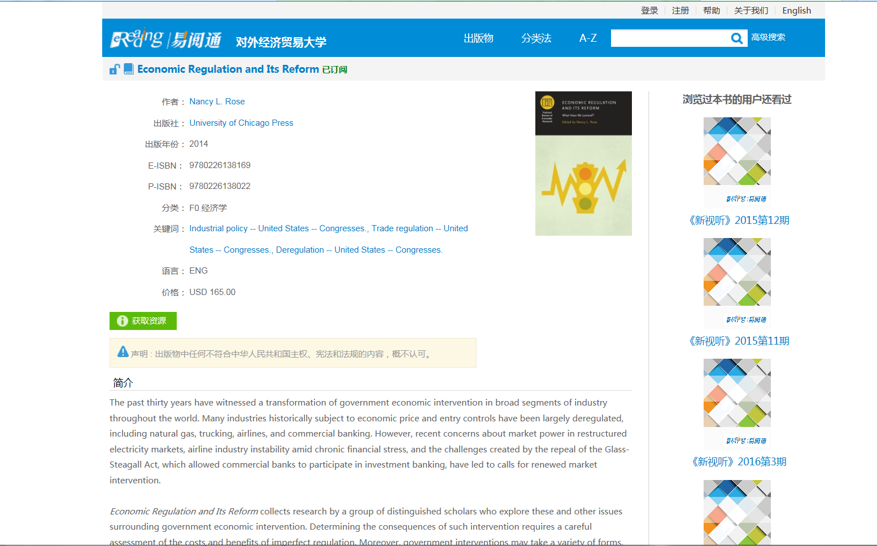

Slide 21
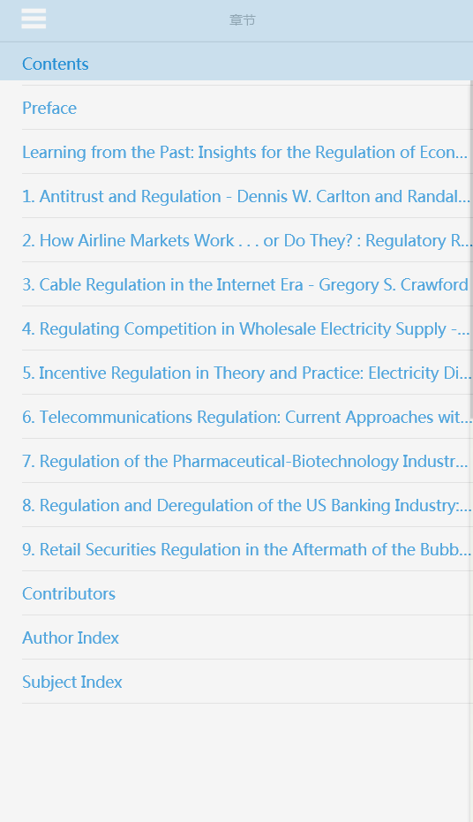
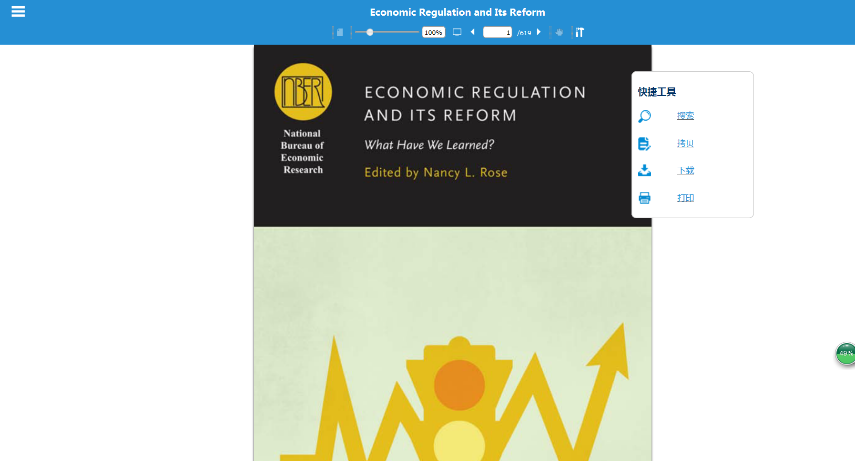
搜索文中内容
最多下载页数每本书都不同
根据具体情况下载

Slide 22
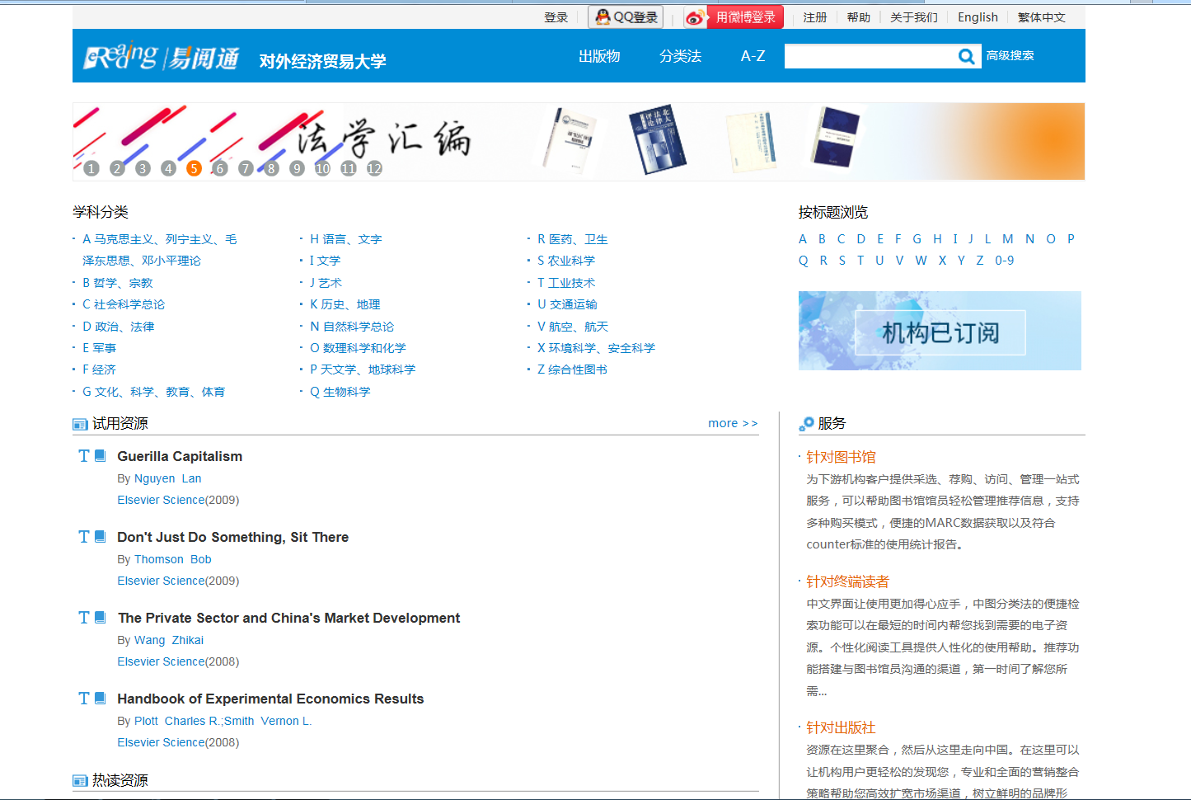
注册登录状态能够
使用更多阅读工具

Slide 23
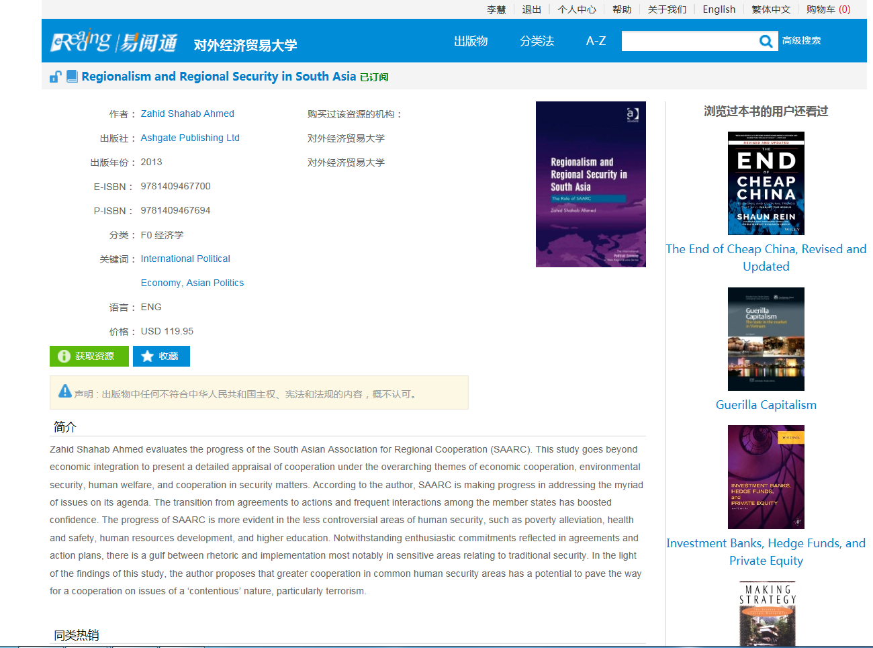

Slide 24
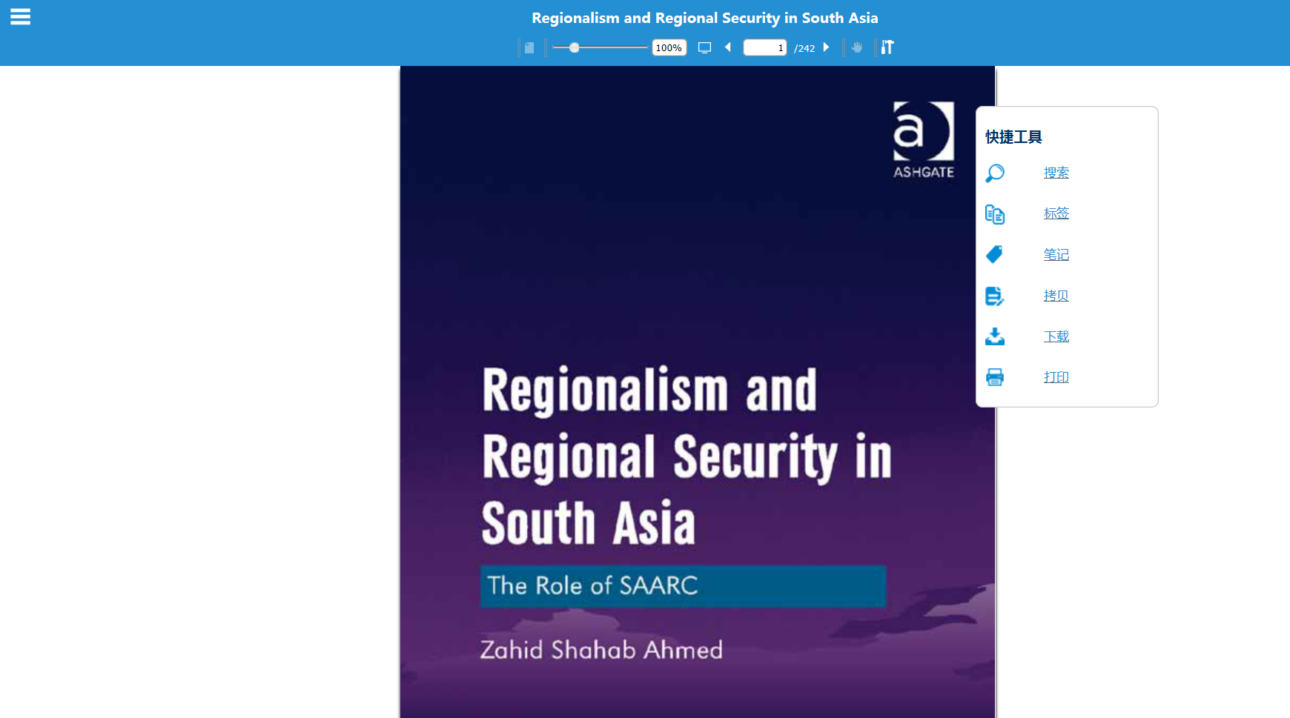
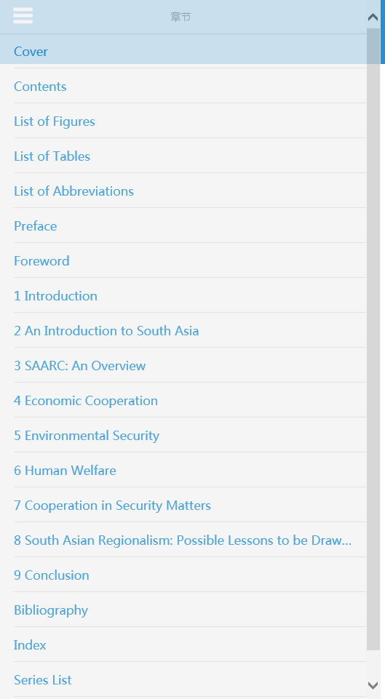

Slide 25
经济类图书
世界银行在线图书馆（World Bank eLibrary）面向全球提供世界银行所拥有的财经类学术资源访问服务，收录了世界银行所有经过严格同行评审后发表的正式出版物和学术文章，总计超过6000篇全文资源，主要包括：
1. Development Outreach、World Bank Economic Review和World Bank Research Observer三种期刊1996年以后的所有文章；
2. 发展经济学（Development Economics,DEC）政策研究1995年以来的工作报告，超过3900份；
3. 1970年以来正式出版的电子书、各类报告和丛书，如World Development Reports，总计约2400本，含Book series(专著/丛书)83套；

Slide 26
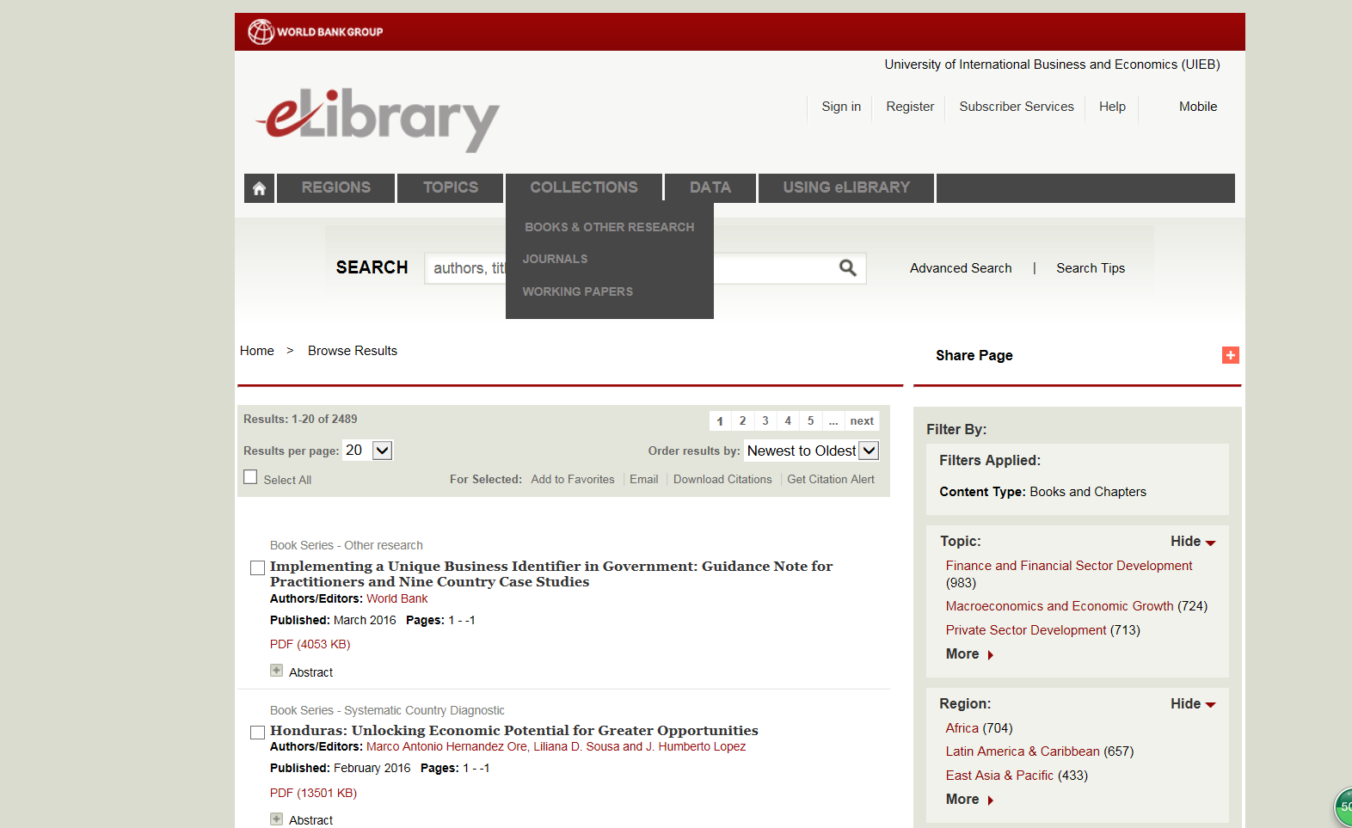

Slide 27
经济合作发展组织OECD数据库
成员国包括26个欧洲国家，还有美国、加拿大、墨西哥，澳大利亚、新西兰、日本、韩国、智利。此外，经合组织与国际劳工组织、粮农组织、国际货币基金、世界银行、国际原子能机构以及其它许多联合国机构保持着官方关系。
OECD iLibrary是经合组织最新推出的网络服务平台，集成了其所出版的图书、期刊、工作分析报告、统计数据等各种信息资源，为用户提供方便、快捷、全面的访问服务。主要有：
1. 1,000期期刊杂志 （约400种连续出版物）
2. 2,700份工作报告
3. 2,500份多种语言书写的摘要
4. 5,500本电子书
5. 14,000张图表
6. 21,000篇章节和文章
7. 34,000个MS Excel表格（全文）的链接
8. 390个可跨库检索的统计数据库（包含40多亿个数据点）

Slide 28
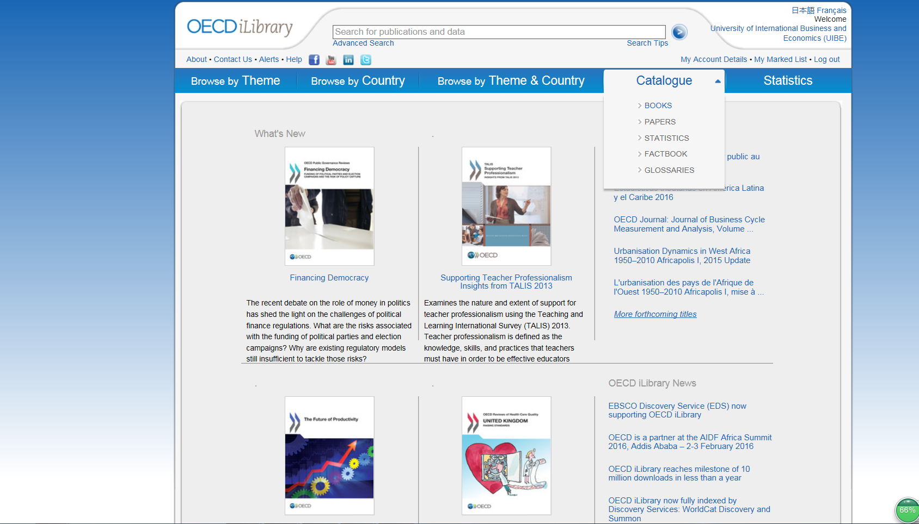
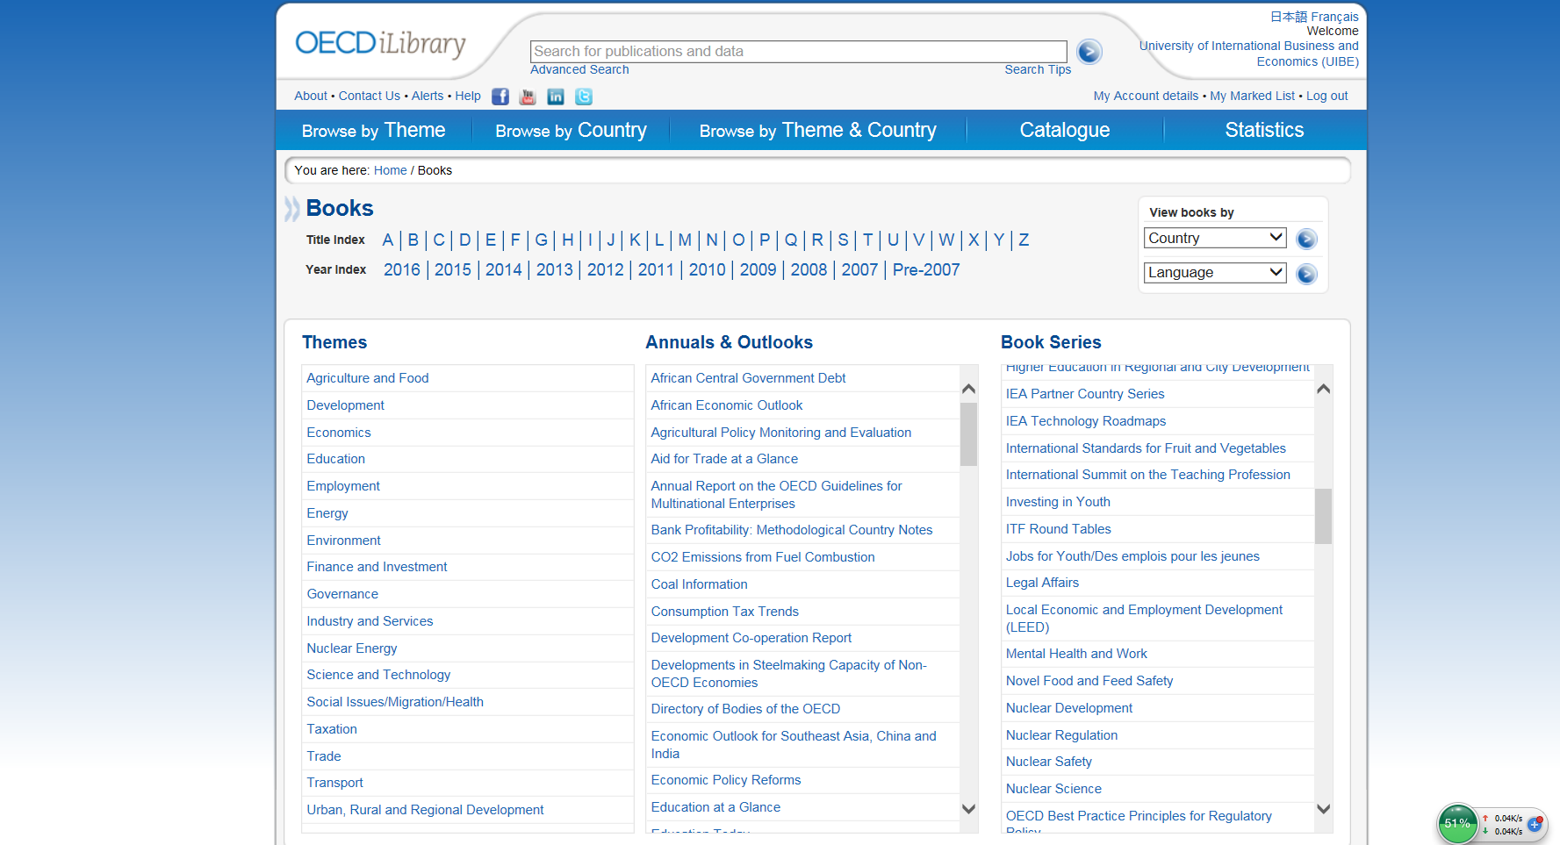

Slide 29
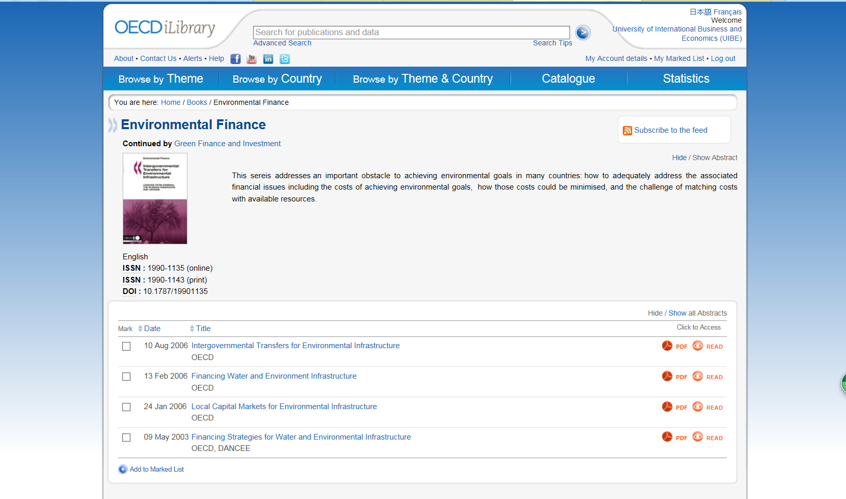

Slide 30
国际货币基金组织IMF在线图书馆
IMF收集、加工、发布一系列有关国际货币组织借贷、汇率以及其他经济和金融指标的数据和统计信息，并提供多种版本格式，包括印本、CD-ROM版，在线版，部分数据同时以年刊/年鉴的形式出版，是世界最权威经济数据和分析报告来源之一。

Slide 31
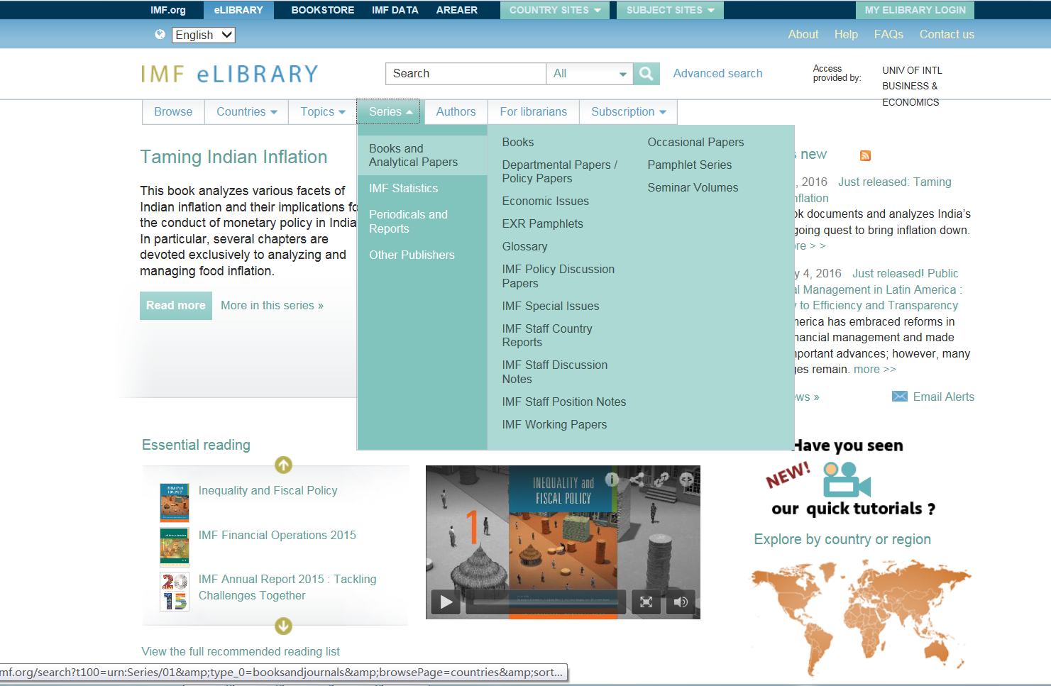

Slide 32
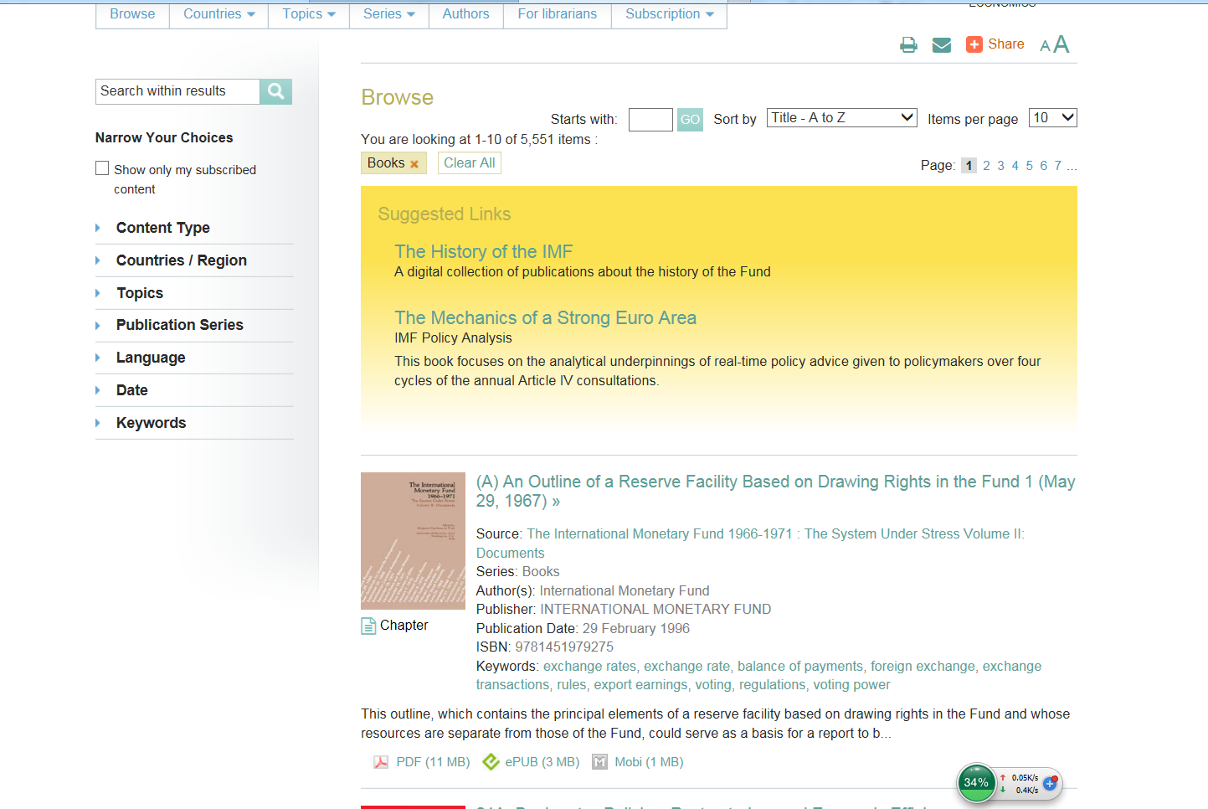

Slide 33
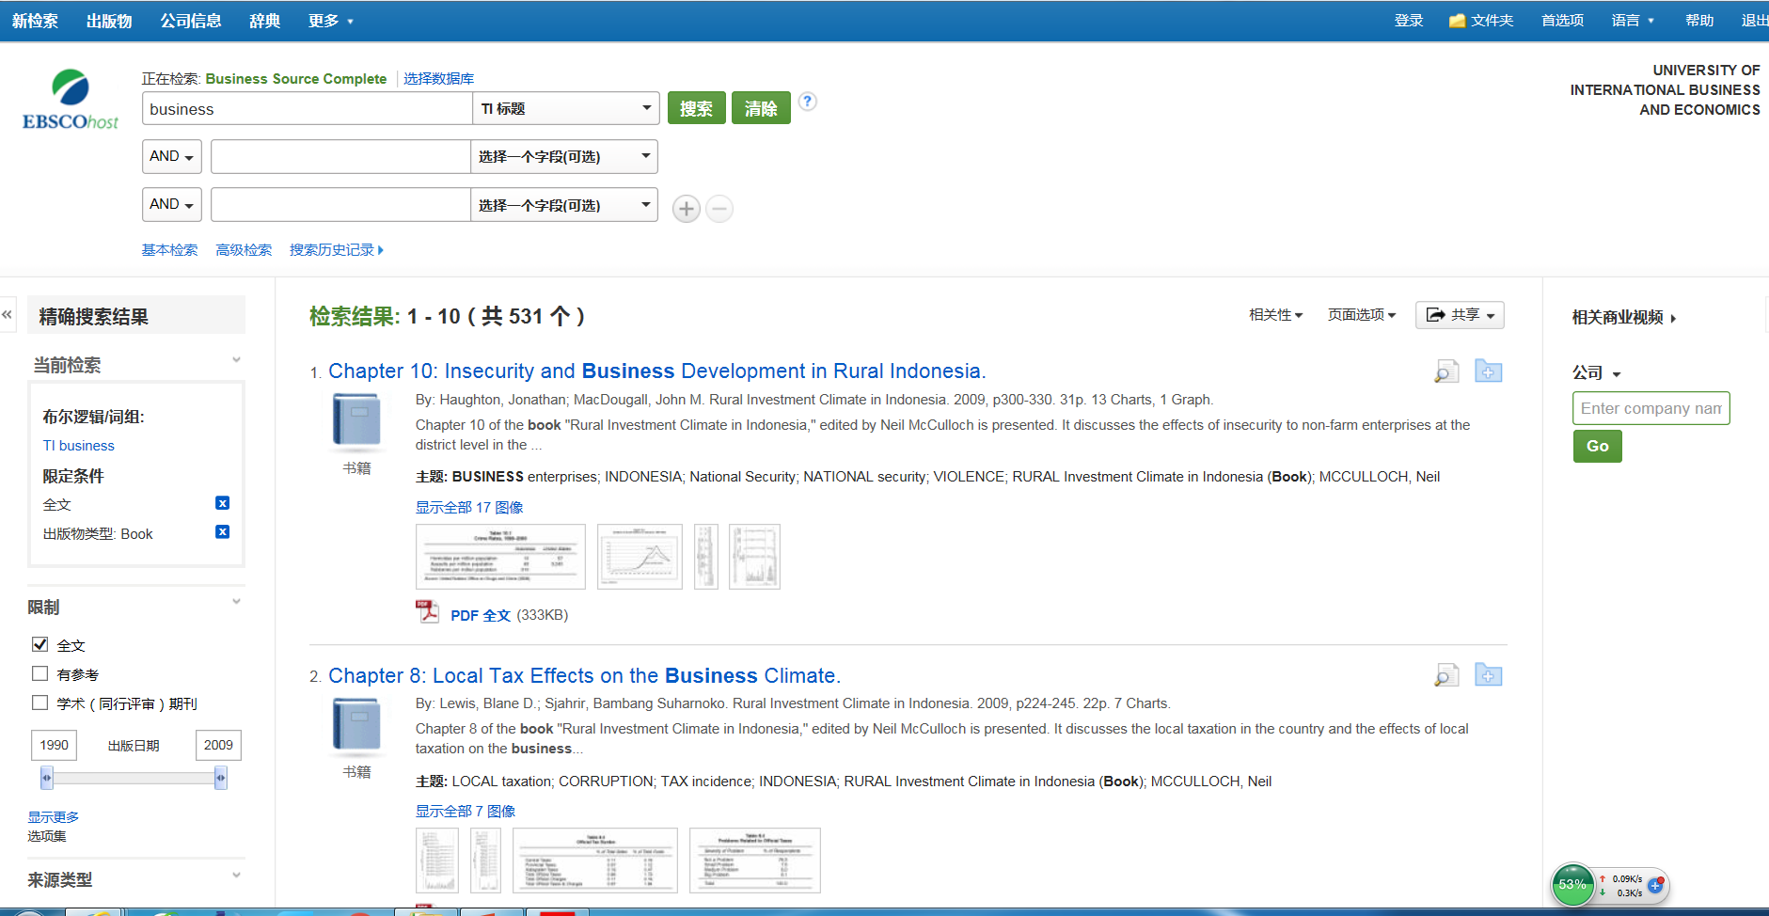
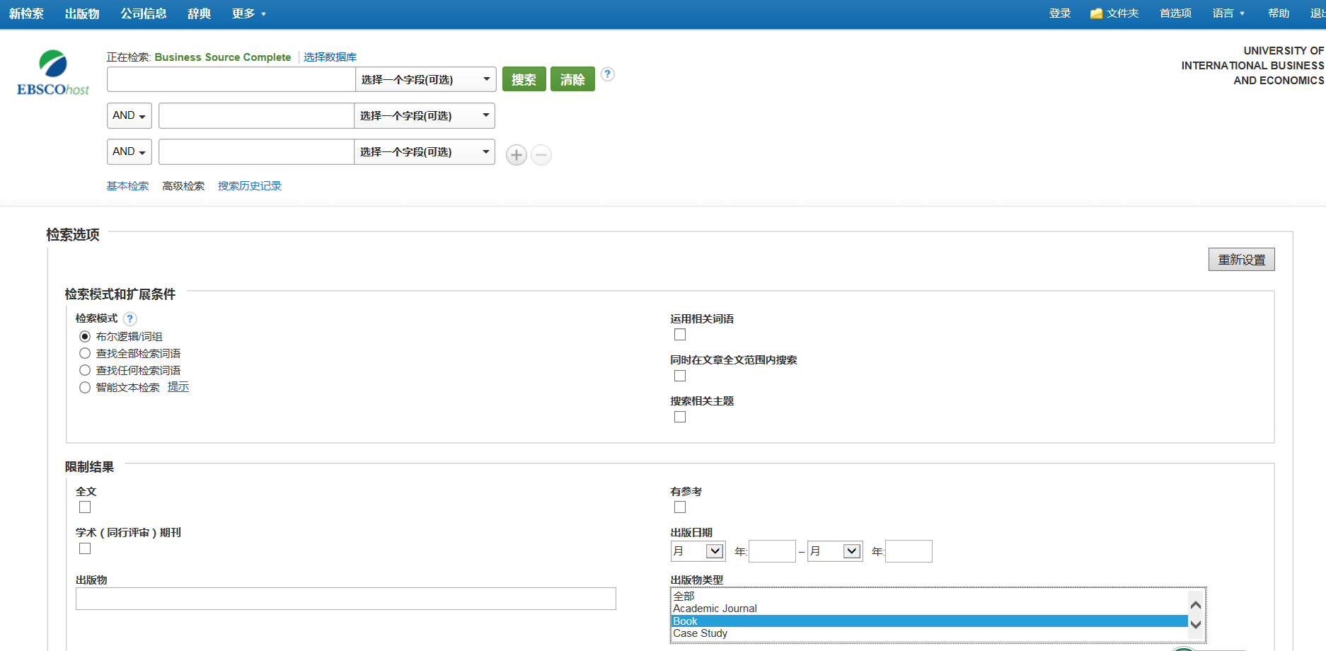
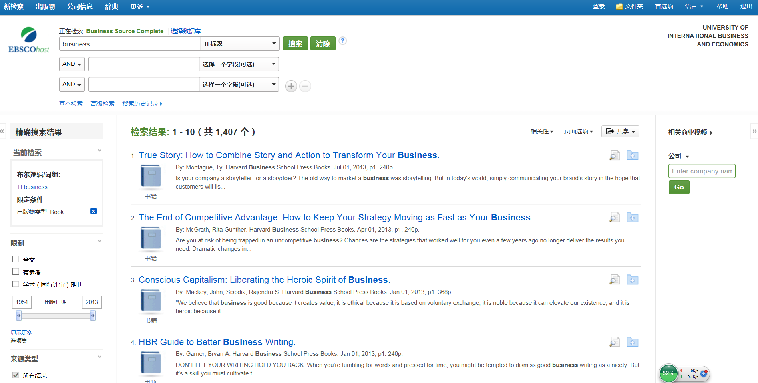

Slide 34
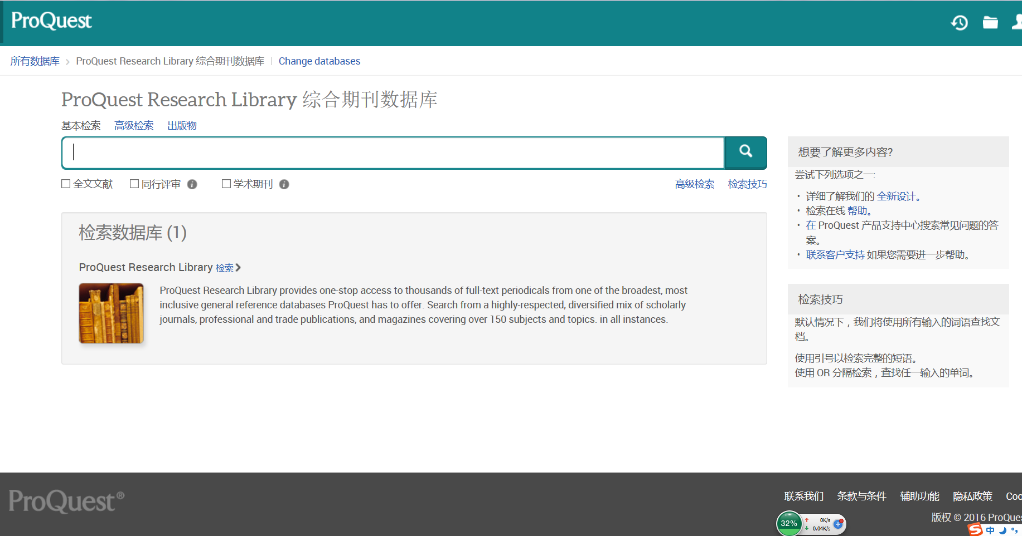
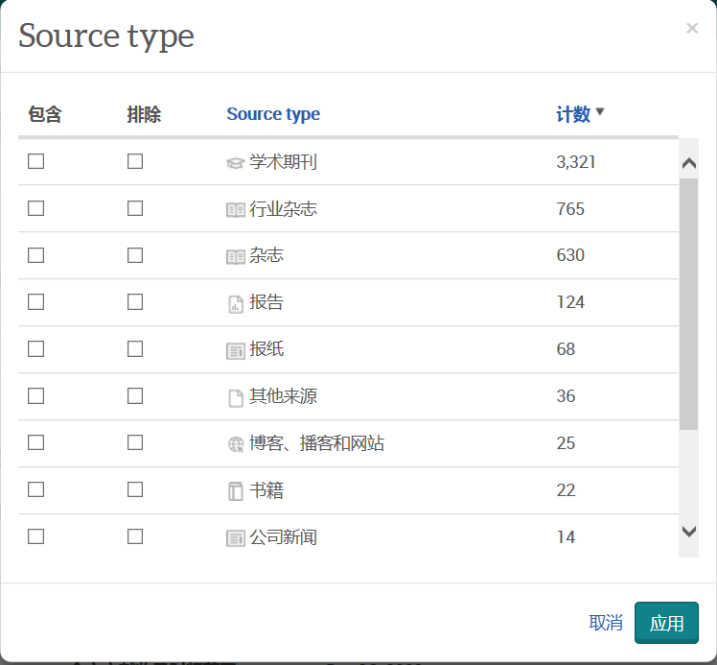
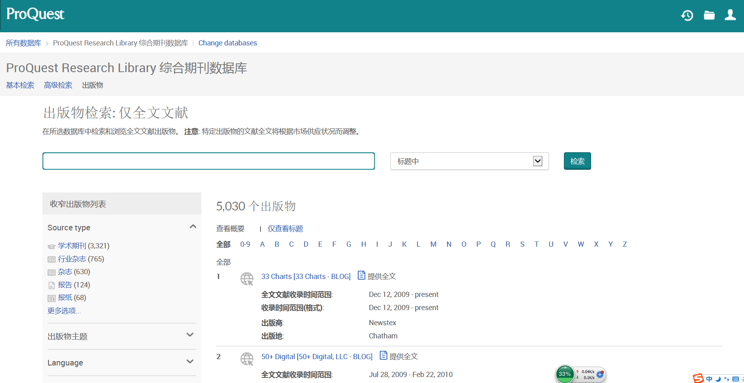
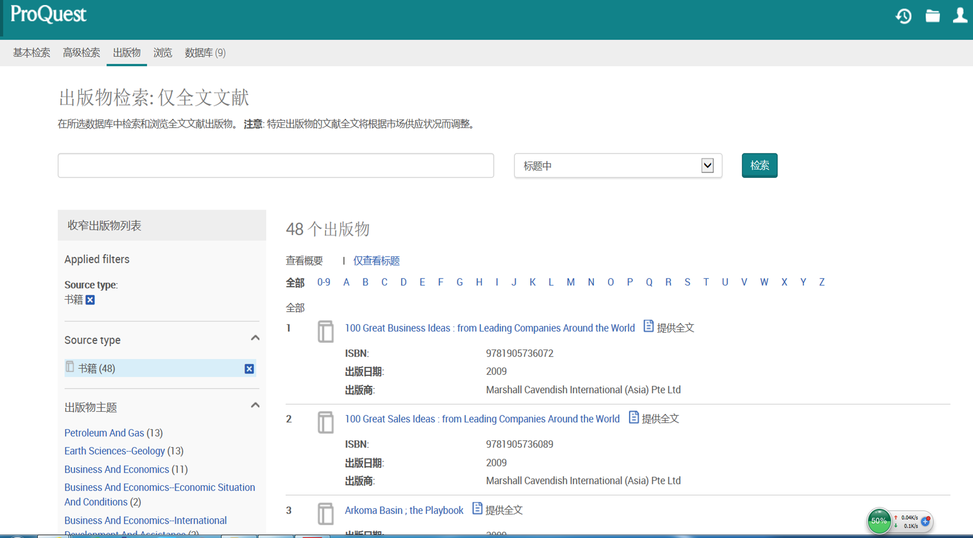

Html阅读格式

Slide 35
电子数据库的基本功能
浏览功能：按照字母顺序、按照学科、按照主体、按照出版物类型
检索功能，基本检索和高级检索
基本检索：题名、作者、出版社、主题…….
个性化服务：导出全文、导出参考文献、翻译功能

Slide 36
电子书检索技巧及策略
检索需求 | 检索方法 | 检索策略
同一本书纸版电子版都有 | 一站式快速搜索 | 1、馆藏目录查询（关联超星电子书） 2、北京市财经类资源共享平台（图书查询）
论文开题、选题 | 查全查优 | 1、学科专业电子数据库优先（如，世界银行） 2、综合电子数据库次之（如EBSCO）
事实、知识节点 | 查准 | 参考工具数据库优先
开放获取电子书 | 检索 | 移动图书馆 Open acces

Slide 37

移动图书馆电子书

Slide 38
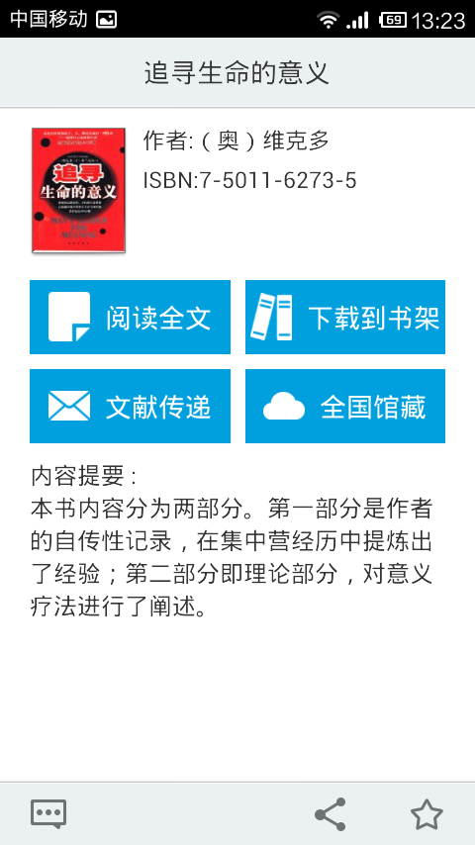
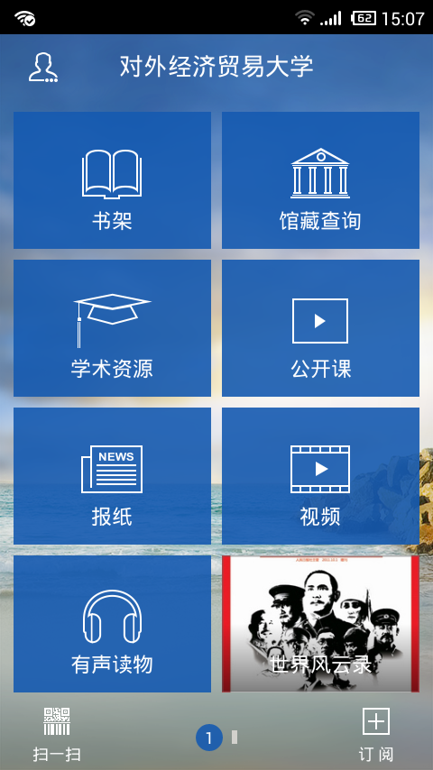
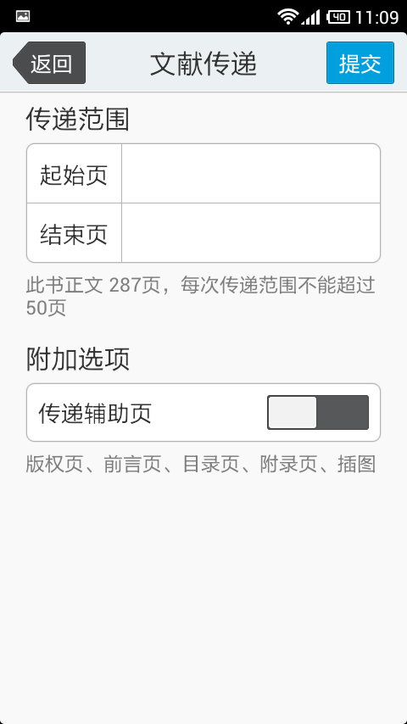


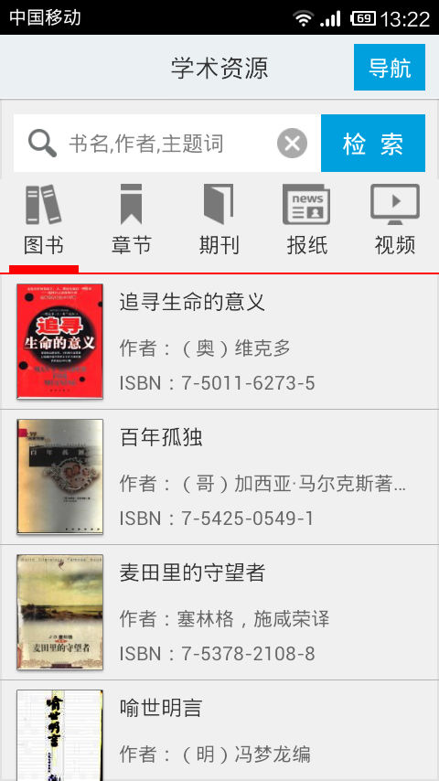
这里下载的是扫描格式的图书。

Slide 39

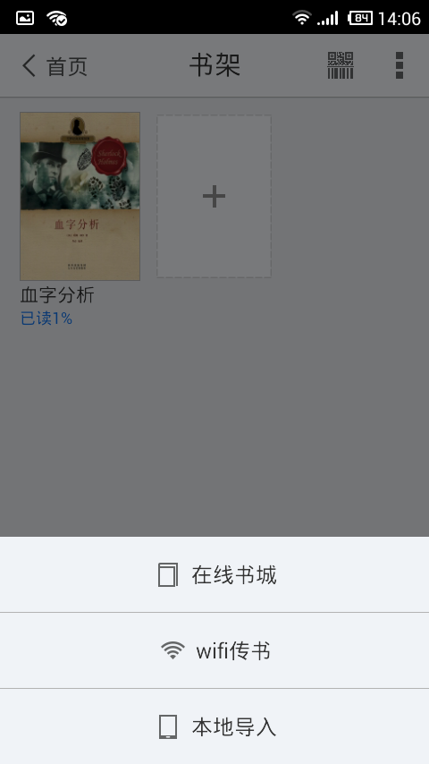
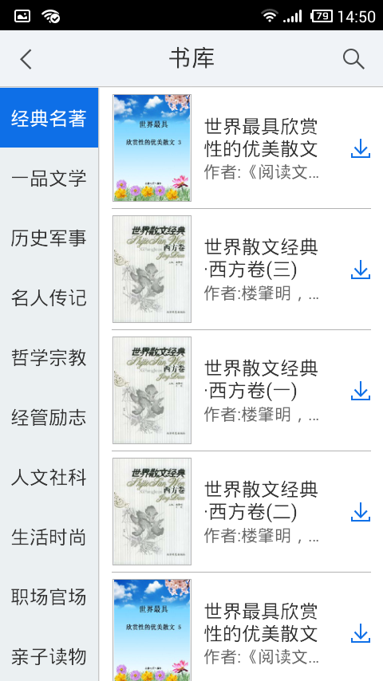

点击加号添加下载图书。下载图书格式都为epub格式。

Slide 40





